Slide 1
Analyser les préjugés inconscients
Séance en direct

Slide 2
Jour 4
Renforcer votre apprentissage

Slide 3
Objectifs de la séance
Réfléchir aux répercussions des préjugés inconscients sur toutes les personnes concernées.
Discuter de divers outils de conseils, d’outils et de stratégies pour mieux reconnaître et atténuer les préjugés inconscients.

Slide 4
Ordre du jour
Retour sur l’activité « Faire face à ses propres préjugés! »
Reconnaître les préjugés des autres
Activité de groupe sur les présomptions
Les obstacles systémiques
Passer de la reconnaissance des préjugés à l’atténuation des préjugés
Discuter du parcours d’apprentissage de quatre semaines
Questions

Slide 5

Retour sur l’activité « Faire face à ses propres préjugés! »
Que pensez-vous de l’activité?
Avez-vous appris quelque chose sur vous pendant l’activité?
Avez-vous appris quelque chose sur les préjugés pendant l’activité?
Avez-vous de nouvelles idées sur les préjugés inconscients à la suite de l’activité?

Slide 6
Reconnaître les préjugés des autres

Slide 7
Activité des présomptions
Salles de discussion en petits groupes

Slide 8
Activité des présomptions — Scénarios
Quelle pourrait être l’expérience d’une personne transsexuelle qui traverse une frontière internationale?
Quelle pourrait être l’expérience d’une personne âgée qui accède aux services de bibliothèque publique?
Quelle pourrait être l’expérience d’une personne sourde qui se fait transporter d’urgence à l’hôpital pour accoucher?
Quelle pourrait être l’expérience d’un réfugié, nouvel arrivant au Canada, pendant sa cérémonie de citoyenneté canadienne?
Quelle pourrait être l’expérience d’une personne autochtone qui postule pour un poste au sein de la fonction publique?

Slide 9
Activité des présomptions — Instructions
Vous serez envoyés dans des salles de réunion pour travailler en petits groupes.
L'un des scénarios sera affiché dans votre salle de réunion et vous aurez 10 minutes pour travailler ensemble afin de discuter et de réfléchir à l'expérience de la personne dans votre scénario spécifique.
Notez toutes vos pensées et idées à l'aide des outils d'annotation du tableau blanc.
Choisissez un membre de votre groupe pour présenter les idées sur votre tableau blanc.
Faites un compte rendu en plénière.

Slide 10

Pause
Faisons une courte pause.
Veuillez revenir dans 10 minutes.
Affichez un crochet vert (✓) lorsque vous êtes de retour. Merci!

Slide 11
Pause
Veuillez revenir dans 9 minutes.
Affichez un crochet vert (✓) lorsque vous êtes de retour. Merci!

Slide 12
Pause
Veuillez revenir dans 8 minutes.
Affichez un crochet vert (✓) lorsque vous êtes de retour. Merci!

Slide 13
Pause
Veuillez revenir dans 7 minutes.
Affichez un crochet vert (✓) lorsque vous êtes de retour. Merci!

Slide 14
Pause
Veuillez revenir dans 6 minutes.
Affichez un crochet vert (✓) lorsque vous êtes de retour. Merci!

Slide 15
Pause
Veuillez revenir dans 5 minutes.
Affichez un crochet vert (✓) lorsque vous êtes de retour. Merci!

Slide 16
Pause
Veuillez revenir dans 4 minutes.
Affichez un crochet vert (✓) lorsque vous êtes de retour. Merci!

Slide 17
Pause
Veuillez revenir dans 3 minutes.
Affichez un crochet vert (✓) lorsque vous êtes de retour. Merci!

Slide 18
Pause
Veuillez revenir dans 2 minutes.
Affichez un crochet vert (✓) lorsque vous êtes de retour. Merci!

Slide 19
Pause
Veuillez revenir dans 1 minute.
Affichez un crochet vert (✓) lorsque vous êtes de retour. Merci!

Slide 20
Obstacles systémiques

Slide 21
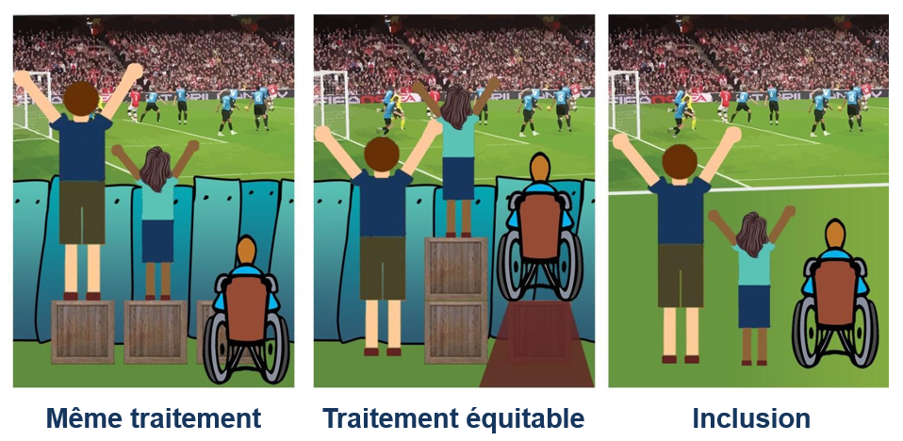
Obstacles systémiques
Les obstacles systémiques sont définies comme des comportements, des politiques et des pratiques qui peuvent nuire à l’accès ou à l’équité pour des individus ou un groupe de personnes.
Ils se produisent lorsqu’une loi, une politique, une directive, un principe directeur ou une culture d’entreprise crée ou perpétue des obstacles empêchant certaines personnes ou certains groupes de personnes d’accéder aux mêmes avantages que les autres et d’en bénéficier tout autant que les autres.
Source : www.canadianequality.ca
S'attaquer aux obstacles systémiques peut contribuer à réduire les microagressions et les microiniquités en milieu de travail.

Slide 22

Atténuer les préjugés
Passer de la reconnaissance des préjugés à l'atténuation des préjugés.

Slide 23
Les défis de l'atténuation des préjugés
Quelles sont, à votre avis, les choses qui nous limitent ou nous mettent au défi lorsque nous essayons d'atténuer notre partialité ?

Slide 24
Pratiques inclusives
Formulation inclusive : Terminologie utilisée dans la communication verbale et la correspondance écrite.
Réunions inclusives : Réunions internes et externes avec des collègues, des parties prenantes, des clients et des partenaires.
Événements inclusifs : Dans la planification et la mise en œuvre.
Processus et outils d’embauche inclusifs : Dans le recrutement et les promotions.
Encadrement inclusif : Rétroactions constructives, évaluation du rendement, mentorat.
Gestion inclusive des projets, des programmes et des politiques : Élaboration, consultations, prise de décision.

Slide 25

N’oubliez pas
Nous avons tous des préjugés!
Les préjugés sont des pensées et des attitudes irrationnelles fondées sur des présomptions et des stéréotypes.
Bien qu’il soit normal d’avoir des préjugés, il est de notre responsabilité individuelle et collective d’en prendre davantage conscience, de les reconnaître et d’essayer d’éviter d’agir sur la base des préjugés pour favoriser l’établissement de milieux de travail positifs, respectueux et inclusifs.
La diversité + la gestion des préjugés inconscients = l’établissement d’un milieu de travail plus respectueux et inclusif.

Slide 26

Parcours d’apprentissage
Réfléchissez à votre parcours personnel d’apprentissage au cours des quatre dernières sessions.

Slide 27
On ne voit bien qu’avec le cœur. L’essentiel est invisible pour les yeux.
- Antoine de Saint-Exupéry

Slide 28
Questions

Slide 29
Merci pour votre participation!

